Slide 1
Accompagner son enfant vers la démarche du pardon
Le contenu de ce diaporama est exclusivement destiné aux adultes.
Il remplace la 2ème réunion avec les parents initialement prévue en
janvier et empêchée par le couvre feu.
L’objectif de ce montage est de vous accompagner au mieux
à la préparation de votre enfant vers la démarche du pardon.

Slide 2
« Qu’est-ce que le sacrement de la réconciliation pour vous ? »
1. Prenez un petit temps de réflexion personnelle
et notez sur une feuille ce qu’il signifie pour vous.
2. Notez sur la même page le mot RECONCILIATION, rajoutez des mots,
des expressions, pourquoi pas des croquis sur ce qui vous vient à
l’esprit, à partir de ce mot.
Que dit le Petit Larousse?
4. « Se réconcilier » est défini comme « l’action de rétablir une relation entre personnes brouillées ». Cela suppose qu’il y ait un lien, une relation, qui existe déjà entre deux personnes.

Slide 3
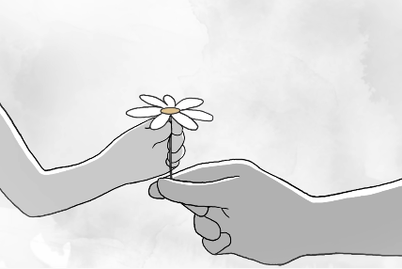
La réconciliation humaine est une démarche qui recrée la (les) relations entre deux personnes. Chacun des antagonistes a à se mettre en mouvement vers l’autre.
L’un va initier la démarche de réconciliation par
une demande, l’autre va l’accueillir - ou non-.
Lorsque la demande est
accueillie et acceptée,
la réconciliation est effective.
Une relation nouvelle peut
se tisser entre les deux personnes.

Slide 4
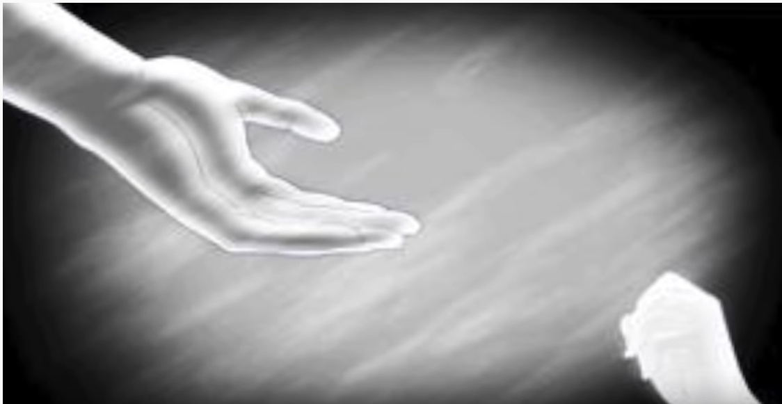
C’est la même chose pour la relation que nous
entretenons avec Dieu. Nous pouvons
la brouiller, l’abîmer.
Comment alors pouvons-nous
revenir vers Lui ?
Comment pouvons-nous
nous réconcilier avec Lui ?
Regardons ce qu’en dit Victor-Loup DENIAU,
un artiste verrier sculpteur contemporain.
Observez lentement les prochaines diapositives…

Slide 5
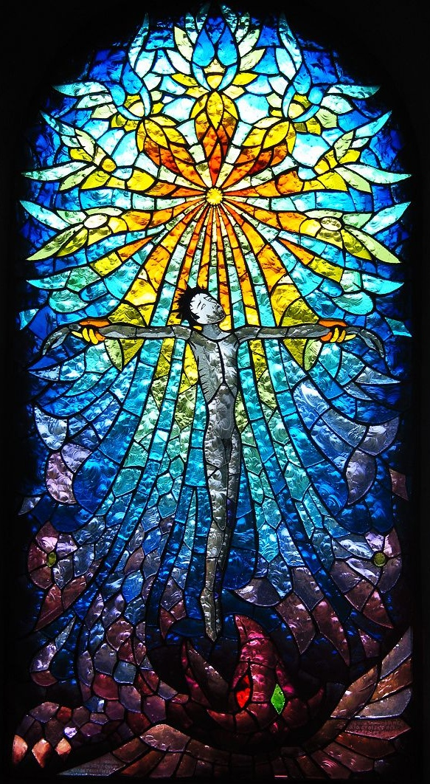
À haute voix, décrivez ce que vous voyez …
Couleurs
formes
Les différentes parties
Les représentations

Slide 6
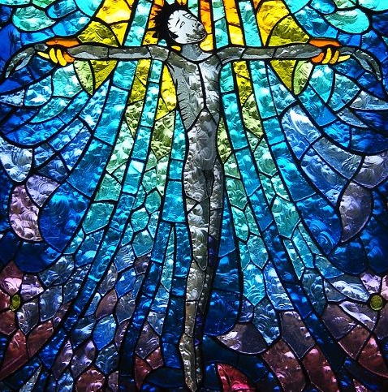
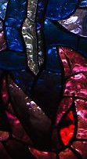
Son visage, souffrant, est tourné vers le centre lumineux du vitrail.
Ses mains sont sans couleur, grisâtres, exsangues, abandonnées.
Ses pieds sortent d’une masse sombre.
Centre du vitrail : un homme nu, agonisant, un crucifix sans croix : c’est le corps du supplicié qui forme la croix ; il n’y a ni croix
ni clous.

Slide 7
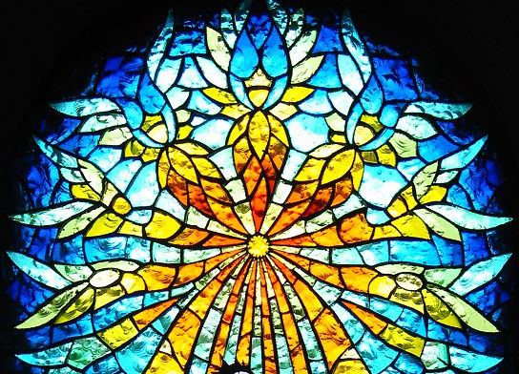
Haut du vitrail : un rayonnement dessine des êtres ailés qui émanent du centre. Plus le regard descend, plus ces êtres ailés se déforment comme des nuages La rosace de lumière centrale forme comme un personnage sans visage. Ses deux bras sont terminés par des mains dorées, qui soutiennent fermement –mais « tendrement »- le crucifié. Sa « robe » rayonnante s’allonge jusqu’au bas du vitrail.

Slide 8
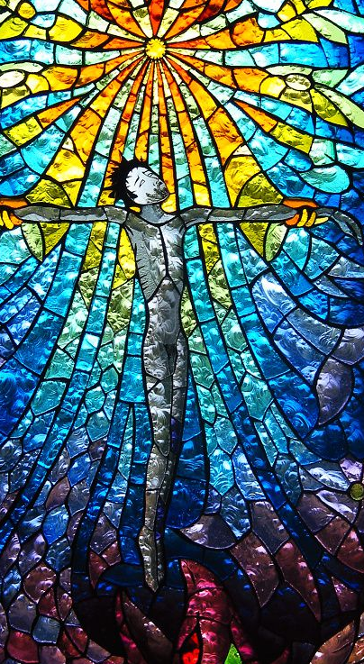
Plus le rayonnement s’écarte de son centre, plus les couleurs refroidissent, passant des jaunes orangés aux bleus sombres, violine-rosés.

Slide 9
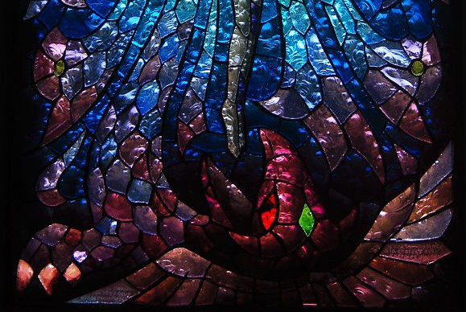
Bas du vitrail : Le rayonnement commence à former un autre être ailé, sorte de dragon dont la gueule ouverte semble vouloir engloutir le crucifié.

Slide 10
Selon l’artiste, comment la réconciliation
entre Dieu et
les hommes
se fait-elle ?
La lumière irradiante symbolise Dieu ;
le dragon symbolise
le mal, l’ennemi de Dieu (Ez 9,3 ; Ap 12,3). Le crucifié est le Christ, le Fils de Dieu fait homme.
C’est Jésus Christ, qui,
par la croix, nous offre
le pardon de Dieu, nous réconcilie définitivement avec Lui. Pourtant, si par Jésus Christ, Dieu nous a donné son pardon une fois pour toutes, il revient à chacun de nous à se mettre en route pour recréer sa relation avec Dieu, se réconcilier avec Lui.
Regardez à nouveau
le vitrail dans son intégralité

Slide 11
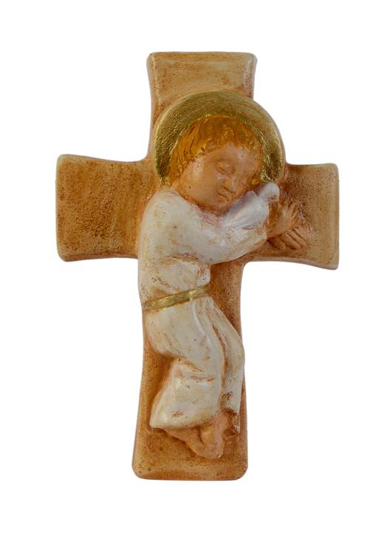
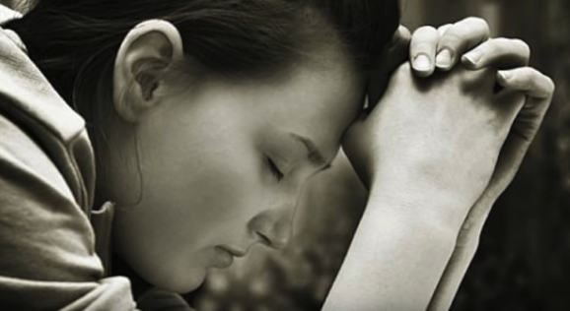
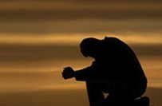
Le 3 janvier 2021 le pape François nous disait:
« Dieu s’est fait chair « pour te dire qu’il t’aime justement là… dans tes fragilités ; justement là… où tu as le plus honte »
« Rien ne lui est étranger dans nos vies. Il n’y a rien qu’il dédaigne, nous pouvons tout partager avec Lui, tout »
« Il veut que nous partagions avec Lui nos joies et nos douleurs, nos désirs et nos peurs, nos espérances et nos tristesses, nos personnes et nos situations. Faisons-le, ouvrons notre cœur, racontons-lui tout. »
Pape François
La réconciliation que Dieu nous offre et
nous propose
d’accueillir se vit
dans le sacrement
du pardon et de la
réconciliation.

Slide 12
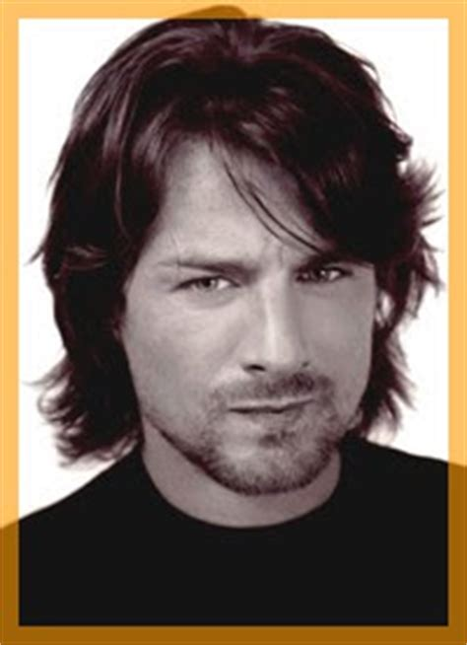
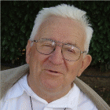
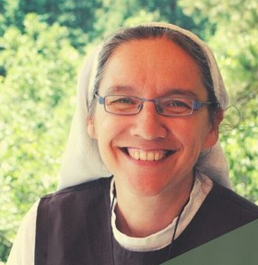
Ecoutons ce que disent diverses personnes de ce sacrement.
Sœur Marie
de la Visitation
Père Jacques MARIN
Steven GUNNEL
(ex-membre du
groupe Alliage)
Dans l’extrait vidéo de la prochaine diapositive,
relevez et notez une ou des phrases, mots ou images
qui vous interpellent plus particulièrement.

Slide 13
vidéo « la renaissance dans l’amour de Dieu » - DVD le Jour du Seigneur, « les sacrements, des témoins en parlent »
https://drive.google.com/file/d/1PH5jG2k171sLp8j-zJydCk7sDt8IY_Mh/view?usp=sharing

Slide 14
le sacrement de la réconciliation donne à l’homme d’éprouver la miséricorde de Dieu, en lui offrant la possibilité de recommencer une relation nouvelle avec Lui, mais aussi avec les autres et avec soi-même.
Au début de ce diaporama, vous avez rapidement écrit ce qu’était le sacrement de la réconciliation pour vous. Après ce temps de réflexion et de découverte, que répondriez-vous maintenant si l’on vous reposait
la même question ?
« Qu’est-ce que le sacrement de la réconciliation pour vous ? »

Slide 15
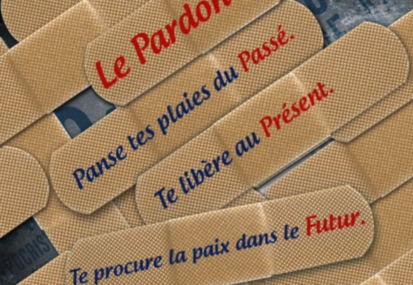
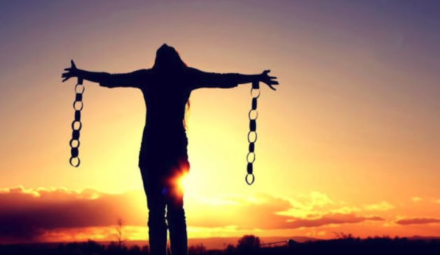
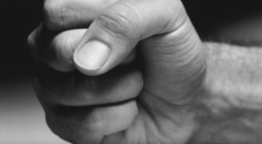
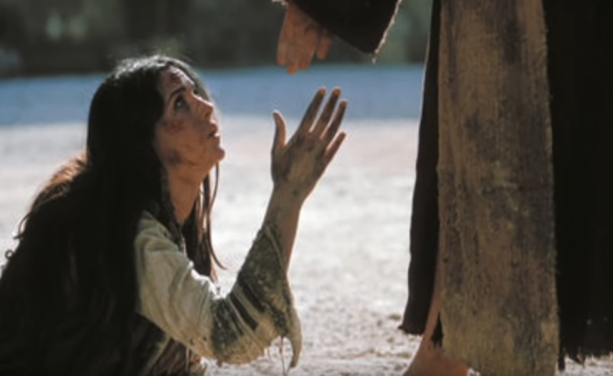
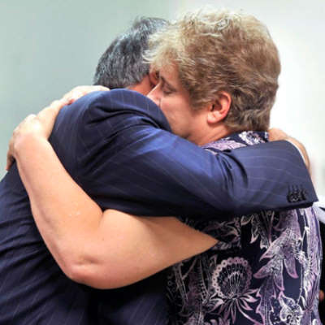
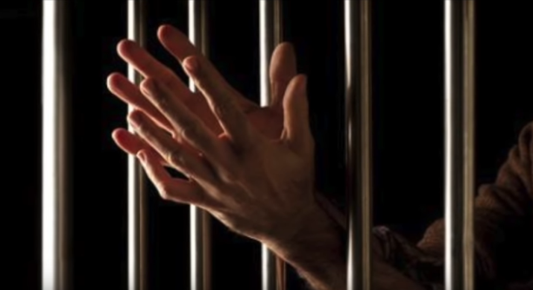
Le sacrement de réconciliation vu par les enfants Estelle et Ryan :
https://www.ktotv.com/video/00073084/reconciliation-un-sacrement-pour-les-enfants
Image /chant sur youTube : « pardon, Seigneur pardon » https://www.youtube.com/watch?v=zV35Cg8SJtA
chant de Sylvain Freymond interprété par Sandrine KOHLMANN
Temps de méditation:

Slide 16
Les 3 conseils du cardinal Martini pour se confesser :
Remercier Dieu pour tout ce qui est bon dans ma vie, lui confier ce qui me met mal à l'aise, lui adresser une prière..
https://stmatthieufr.wordpress.com/les-3-conseils-du-cardinal-martini-pour-se-confesser/
Prochainement… des supports à découvrir avant
leur mise en œuvre concrète avec les enfants
MERCI DE VOTRE ATTENTION

